Slide 1
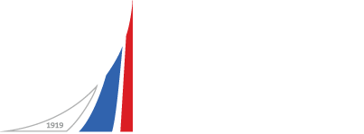

Федеральное государственное образовательное бюджетное учреждение высшего образования «Финансовый университет при Правительстве Российской Федерации»
КОЛЛЕДЖ ИНФОРМАТИКИ И ПРОГРАММИРОВАНИЯ
Специальность 09.02.03 Программирование в компьютерных системах
Выпускная квалификационная работа
Разработка сайта "Экономическая инфографика" для НИФИ
Выполнил: Зайцев Н.В.
Группа 4ПКС-116
Руководитель: Козлобаев А.А.
Москва 2020

Slide 2
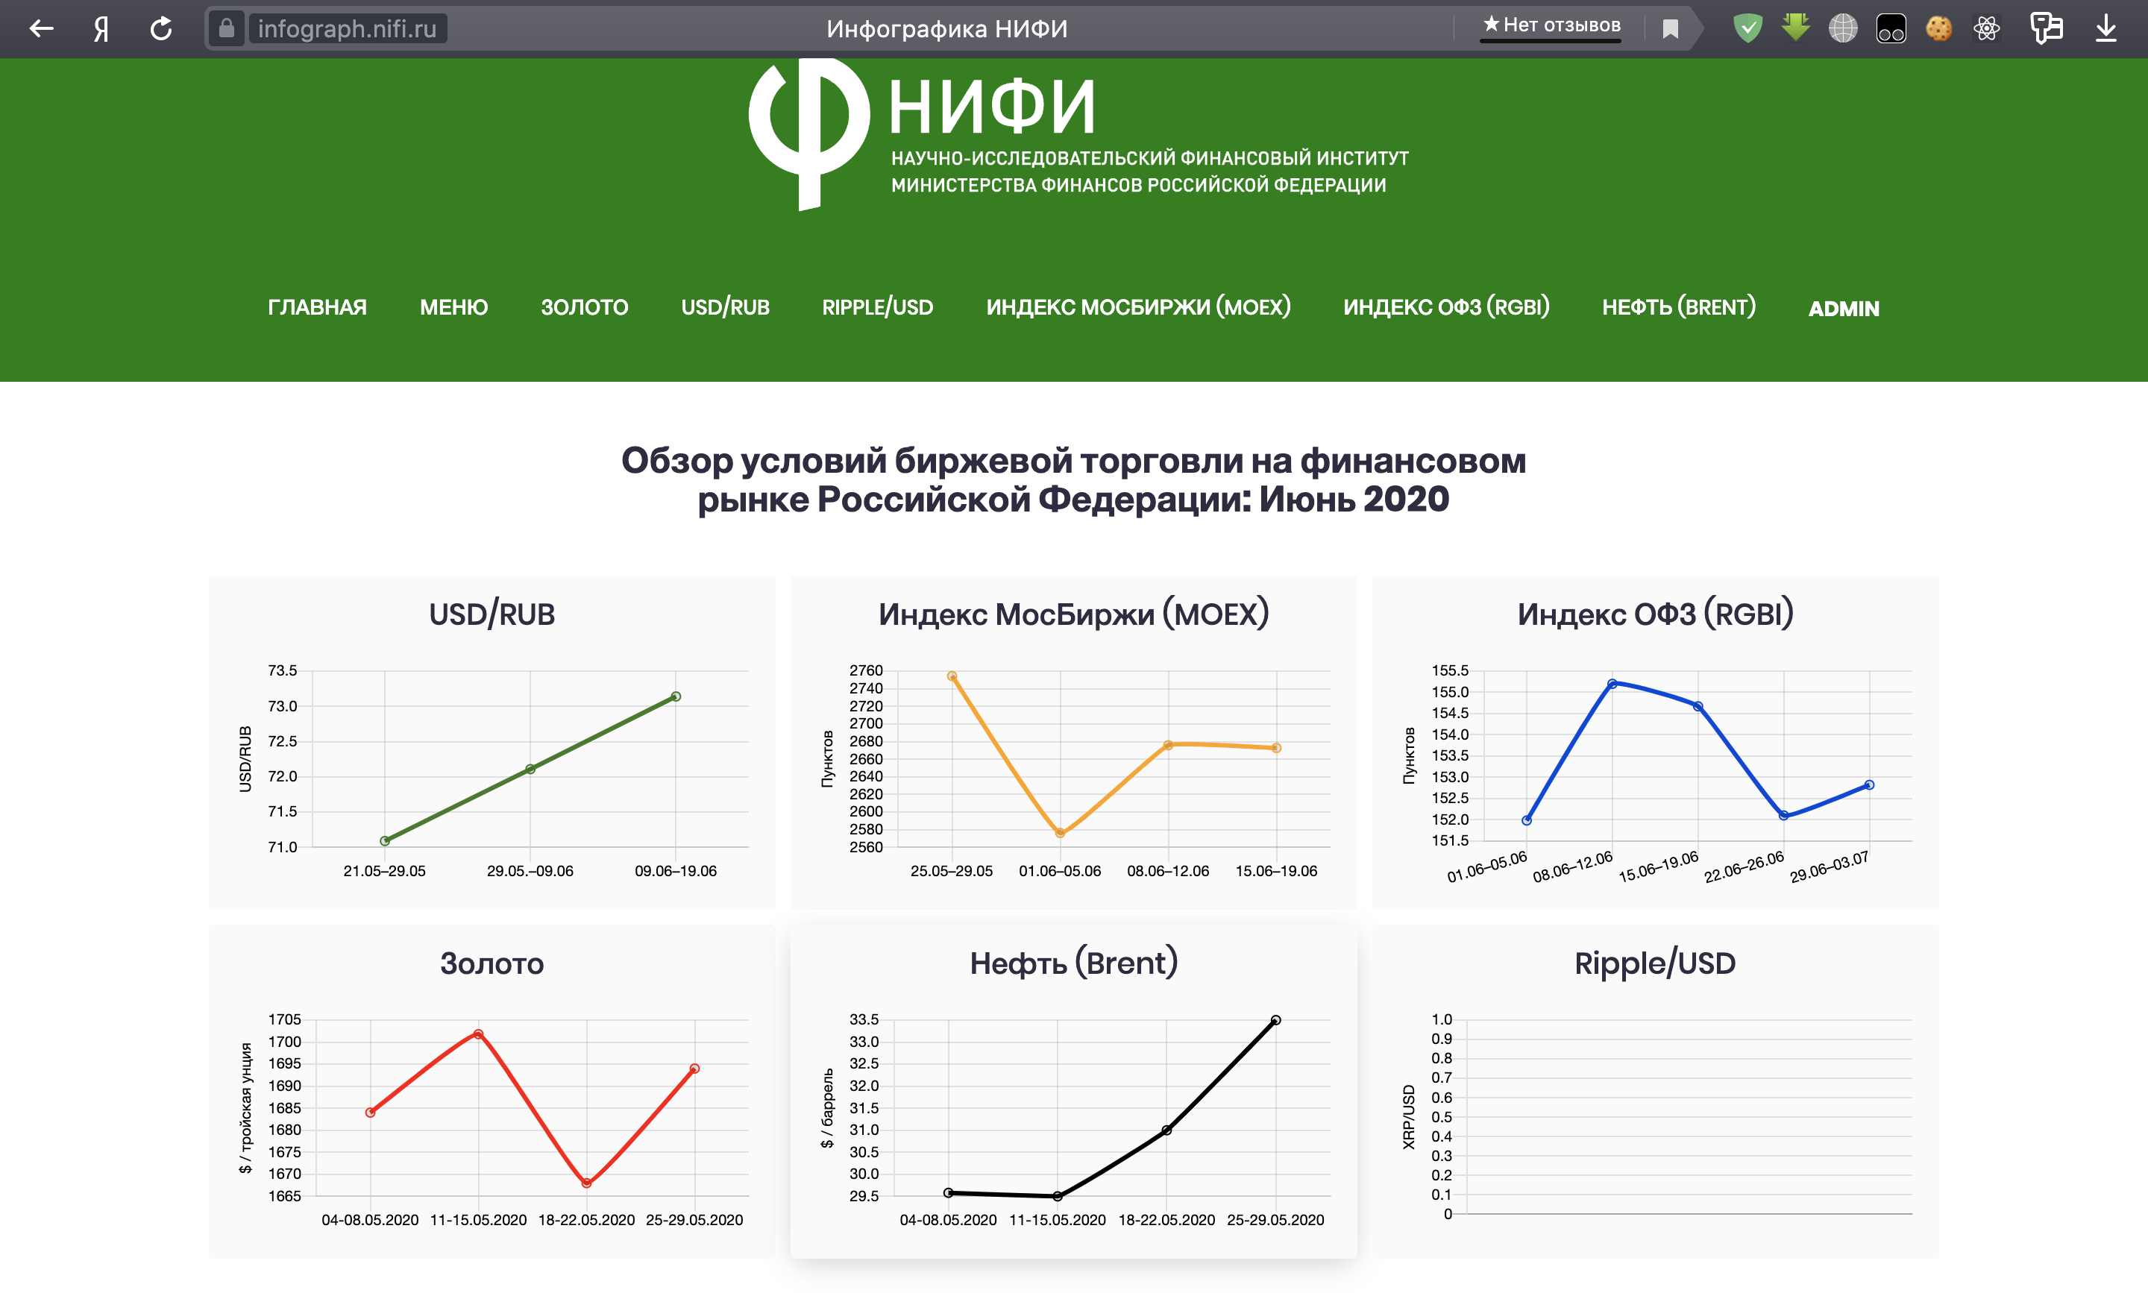
Обоснование актуальности

Slide 3
Предмет и объект исследования
Объект исследования: портал «Экономическая инфографика»
Предмет исследования: модели, представления (вьюхи), контроллеры

Slide 4
Цели и задачи проекта
Цель:
Реализация портала «Экономическая Инфографика» в интересах НИФИ
Задачи:
Разработать общую схему и концепцию сайта
Определиться со стеком технологий
Разработать дизайн сайта
Разработать необходимые модели к базам данных
Разработать приложение;
Реализовать основные функциональные требования к Программному Обеспечению;
Тестирование приложения;
Разработать руководства по использованию приложения;

Slide 5
Инструментальные средства разработки
Кросс-платформенная IDE PyCharm Professional
Язык Python 3.7
Django Framework
MySQL
GitKraken (GUI для распределенной системы контроля версии – Git)

Slide 6
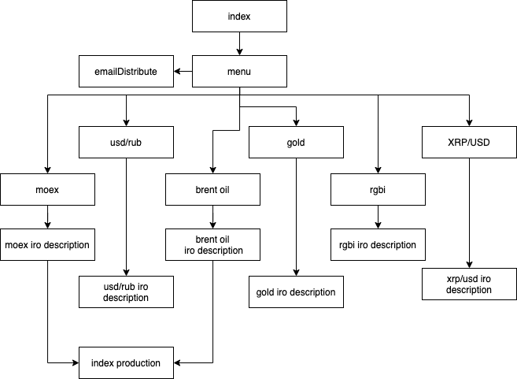
Структурная схема портала

Slide 7
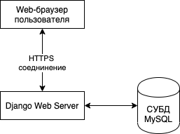
Архитектура сервера

Slide 8

Варианты использования: Пользователь

Slide 9
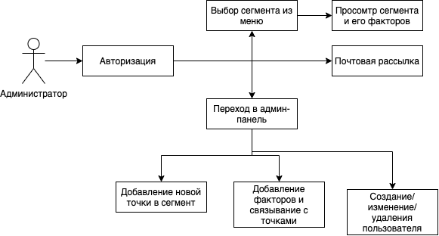
Варианты использования: Администратор

Slide 10
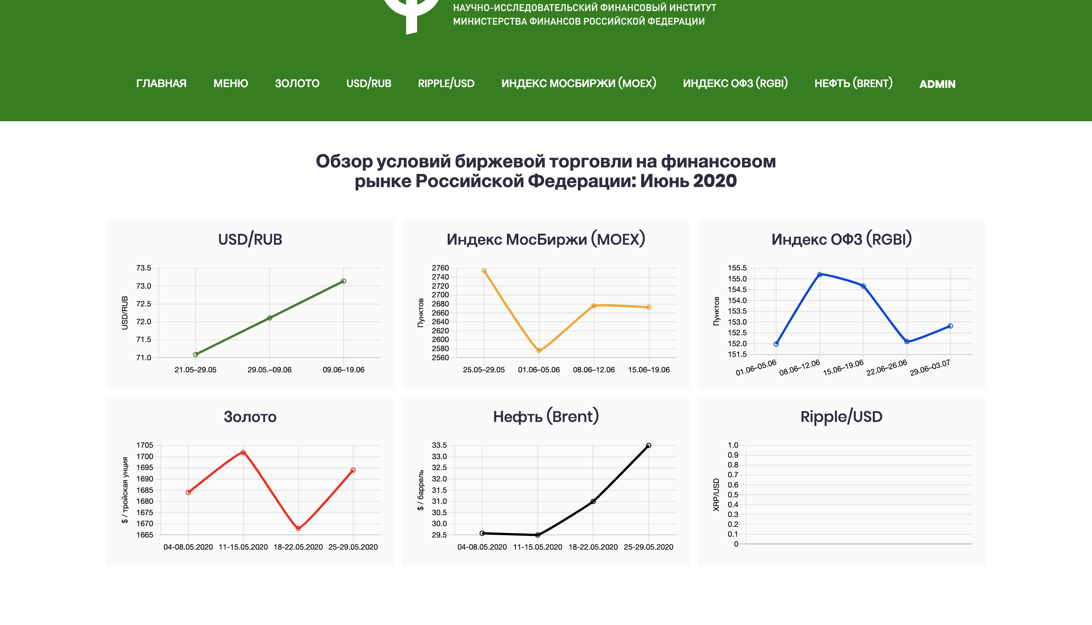
Основной вид портала

Slide 11
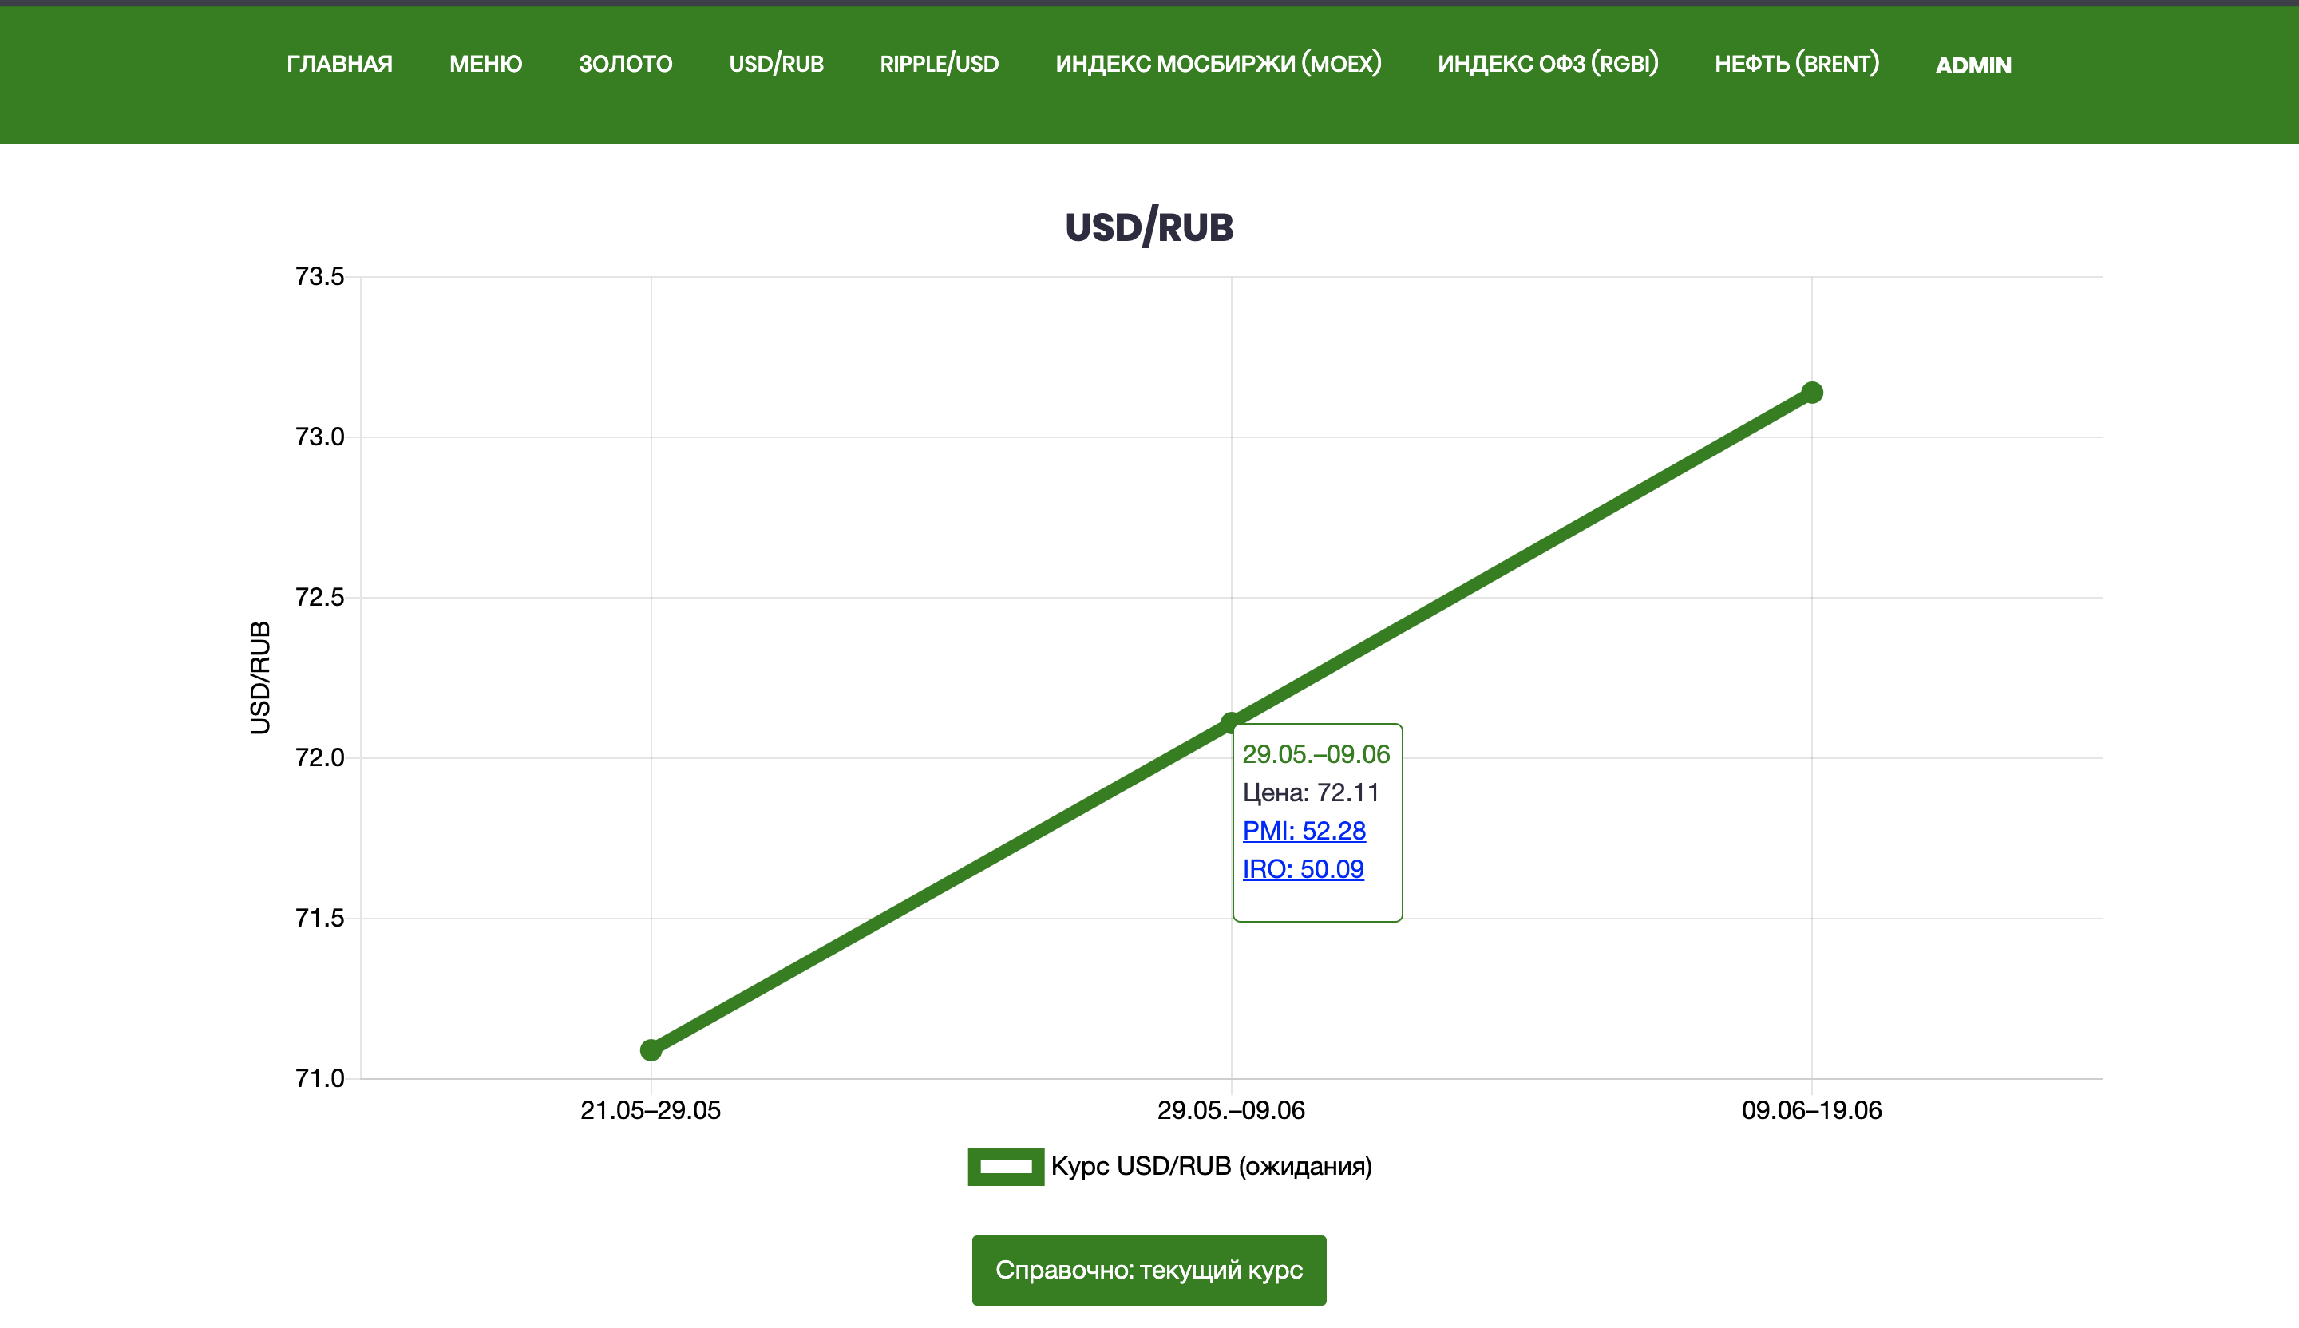
Основной вид портала

Slide 12
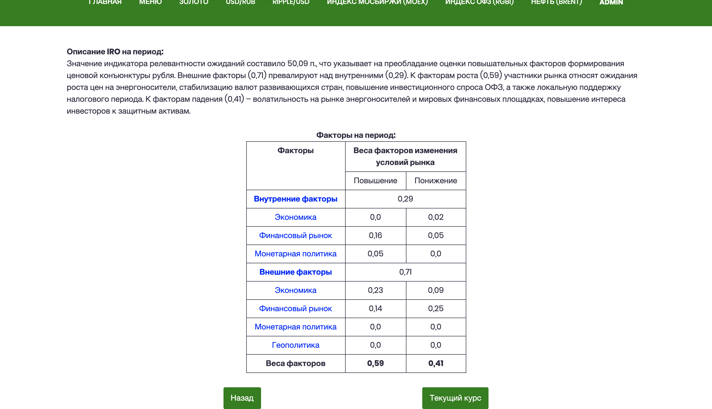
Основной вид портала

Slide 13
Результаты выполнения ВКР
В результате было разработано веб-портал для удобного доступа к прогнозам, которые могут помочь при биржевой торговле. К приложению были составлены четыре вида руководств. Ошибки, выявленные в процессе тестирования приложения, были успешно устранены. В дальнейшем, для улучшения программы, будет доделана мобильная версия данного портала.

Slide 14
Спасибо за внимание!

